Slide 1
Date de l’événement

Slide 2
SOMMAIRE
1 - PISA en quelques mots
2 - Comment sont choisis les élèves ?
3 - La passation des épreuves
4 - Exemples de questions
5 - Votre participation est importante !
Liens utiles
Annexes

Slide 3
1 - PISA EN QUELQUES MOTS

Slide 4
1 - PISA EN QUELQUES MOTS
Programme International pour le Suivi des Acquis des élèves (PISA)
  Une initiative de l’Organisation de Coopération et de Développement Economique (OCDE).
    Tous les 3 ans.
    Auprès d’élèves de 15 ans dans les 35 pays membres de l’OCDE et dans de nombreux pays partenaires.
L’enquête 2018
    79 pays participants.
    Début d’un nouveau cycle d’enquête (2018, 2021 et 2024).

Slide 5
1 - PISA EN QUELQUES MOTS
Méthodologie de l’enquête
    Evaluer votre capacité à utiliser vos acquis scolaires durant des situations variées.
    Réfléchir sur vos envies et vos manières d’apprendre, notamment grâce à un questionnaire de contexte.
    Suivre les progrès accomplis en terme d’éducation.

Slide 6
1 - PISA EN QUELQUES MOTS
Bilan PISA de sa première occurrence (2000) à nos jours
  Le programme a permis de :
    Mesurer les performances des élèves.
    Etudier la préparation des élèves à la vie adulte.
    Déterminer les facteurs qui influencent les performances des élèves.

Slide 7
1 - PISA EN QUELQUES MOTS
Résultats France PISA 2015
  Des résultats stables et dans la moyenne internationale.
    Une proportion stable d’élèves très performants (8%).
    Une forte proportion d’élèves en difficulté (22 %).
    Des résultats dépendants du niveau socio-économique.

Slide 8
2 - COMMENT SONT CHOISIS LES élèves ?

Slide 9
2 - COMMENT SONT CHOISIS LES élèves ?
Critères de décision
    En France, 7000 élèves sont retenus dans 252 établissements.
    Élèves de 15 ans.
    Collège, lycée professionnel, lycée agricole ou lycée d’enseignement général et technologique.
Une procédure en deux étapes
    Tout d’abord, on tire au sort les écoles proportionnellement à leurs effectifs, c’est-à-dire à leur nombre total d’élèves de 15 ans.
    Puis, au sein des écoles choisies, un tirage au sort permet de retenir les 7000 élèves participants.
Notes:
Le tirage de l’échantillon d’établissements est effectué par un consortium international parmi tous les établissements scolaires accueillant (ou susceptibles d’accueillir) des élèves de 15 ans. Le tirage au sort de l’échantillon d’élèves tient compte du type d’établissement (collège, lycée professionnel, lycée agricole ou lycée d’enseignement général et technologique) afin d’assurer la représentativité des élèves de 15 ans selon leur classe de scolarisation. Le tirage tient également compte de la taille des établissements en termes de nombre d’élèves de 15 ans. Les établissements accueillant relativement plus d’élèves de 15 ans (p.ex. grands lycées) ont ainsi plus de chances d’en faire part.
32 élèves sont ensuite sélectionnés aléatoirement dans chaque établissement.

Slide 10
3 - LA PASSATION DES ÉPREUVES

Slide 11
3 - LA PASSATION DES épreuves
Quelles sont les dates des épreuves ?
  Entre le 2 et le 25 mai 2018.
Comment se déroulent les épreuves ?
    3 H 30 de test sur ordinateur.
    Aucune préparation à l’avance nécessaire.
    Aucune incidence du test sur vos notes.
    Les questions de PISA présentent des situations que l’on peut rencontrer dans la vie réelle.
    Les exercices sont interactifs : il faut manipuler différents éléments d'information.

Slide 12
3 - LA PASSATION DES épreuves
Les questions posées
    En compréhension de l’écrit, culture scientifique ou mathématiques.
    Cette année, le domaine principal est la compréhension de l’écrit.
    Des questions ouvertes et d’autres à choix multiples.
    2 questionnaires : un sur vos conditions socio-économiques et l’autre sur votre familiarisation avec les technologies de l’information et de la communication (TIC).
Les chefs d’établissement participent aussi.
    1 questionnaire de contexte sur le système scolaire et l'environnement d'apprentissage dans leur établissement.
Notes:
La compréhension de l’écrit est le domaine majeur de l'enquête PISA 2018

Slide 13
3 - LA PASSATION DES épreuves
Déroulement des 3H30 de test
2H : Compréhension de l’écrit,
culture mathématique et/ou culture scientifique
35 minutes : Questionnaire de contexte
Conditions socio-économiques
10 minutes : Questionnaire de contexte
TIC

Slide 14
3 - LA PASSATION DES épreuves
Les résultats
    Votre présence aux épreuves est obligatoire.
    Une fois que tous les pays ont passé PISA, les réponses sont analysées anonymement.
    L’OCDE publiera les résultats de tous les pays en décembre 2019.

Slide 15
4 - EXEMPLES DE QUESTIONS

Slide 16
4.1 - EXEMPLE DEs QUESTIONs DE LECTURE
Texte étudié :
Notes:
Rappel : la compréhension de l’écrit est le domaine majeur de l'enquête PISA 2018

Slide 17
4.1 - EXEMPLE DEs QUESTIONs DE LECTURE
Questions posées au sujet du texte :
    L’avis de la page précédente a été affiché dans un supermarché.
    Servez-vous de cet avis pour répondre aux questions suivantes
    Question 1 : Quel est le but de cet avis ?
    A Faire de la publicité pour les « Biscuits fourrés au citron ».
    B Indiquer quand les biscuits ont été fabriqués.
    C Mettre en garde au sujet des biscuits.
    D Expliquer où acheter les « Biscuits fourrés au citron ».
    Question 2 : Quel est le nom de l’entreprise qui a produit ces biscuits ?
    Question 3 : Que feriez-vous si vous aviez acheté ces biscuits ? Pourquoi feriez-vous cela ? Utilisez les informations données dans le texte pour appuyer votre réponse.
    Question 4 : Pourquoi l’avis mentionne-t-il des dates de péremption ?

Slide 18
4.1 - EXEMPLE DEs QUESTIONs DE LECTURE
Questions posées au sujet du texte :
    Question 5 : Quel est le but de la partie intitulée « Détails » ?
    A Faire de la publicité pour différentes sortes de biscuits.
    B Décrire une offre spéciale sur les biscuits.
    C Donner la liste des ingrédients des biscuits.
    D Expliquer ce qui pose problème avec les biscuits.

Slide 19
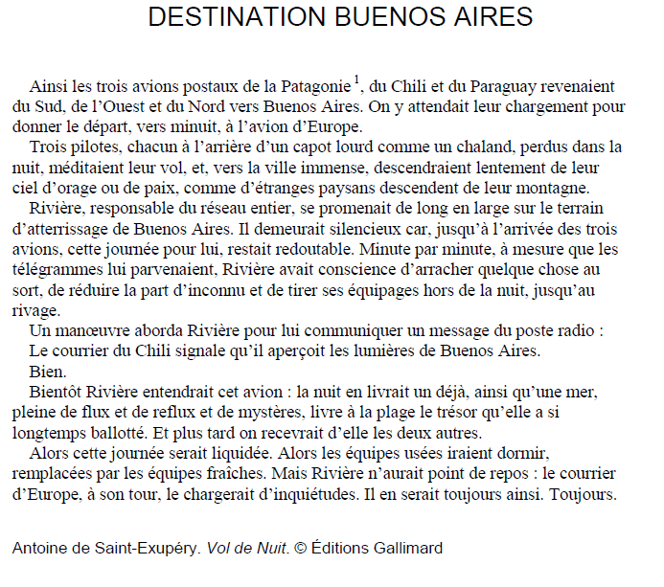
4.1 – EXEMPLE N°2 DEs QUESTIONS DE LECTURE
Texte étudié :

Slide 20
4.1 - EXEMPLE N°2 DEs QUESTIONS DE LECTURE
Questions posées au sujet du texte :
    Le texte « Destination Buenos Aires » de la page précédente est tiré d’un roman écrit en 1931. Le roman se fonde sur l’expérience de l’auteur comme pilote d’avion postal en Amérique du Sud.
    Servez-vous de cet extrait pour répondre aux questions suivantes.
    Question 1 : Qu’arrive-t-il au personnage principal de ce texte ?
    A Il a une surprise désagréable.
    B Il décide de changer de travail.
    C ll attend que quelque chose se passe.
    D Il apprend à écouter les autres.
    Question 2 : À quel moment de la journée ce récit se déroule-t-il ? Justifiez votre réponse en vous appuyant sur le texte.
    Question 3 : Comment Rivière se sent-il au travail ? Justifiez votre réponse en vous appuyant sur le texte.

Slide 21
4.1 - EXEMPLE N°2 DEs QUESTIONS DE LECTURE
Questions posées au sujet du texte :
    Question 4 : D’après l’avant-dernier paragraphe (« Bientôt … »), en quoi la nuit et la mer sont-elles semblables ?
    A Toutes deux cachent ce qui se trouve en elles.
    B Toutes deux sont bruyantes.
    C Toutes deux ont été domptées par l’homme.
    D Toutes deux sont dangereuses pour l’homme.
    E Toutes deux sont silencieuses.
    Question 5 : « Destination Buenos Aires » a été écrit en 1931. Pensez-vous que Rivière aurait des inquiétudes semblables aujourd’hui ? Justifiez votre réponse.

Slide 22
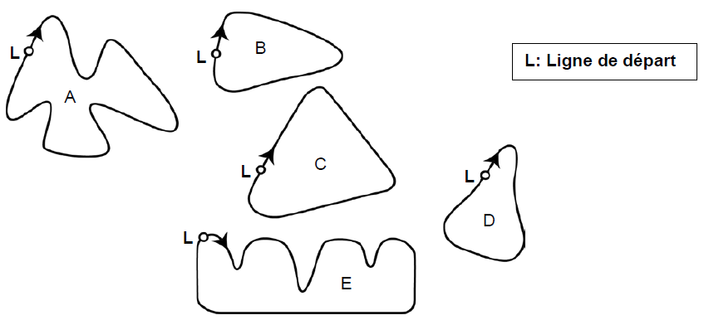
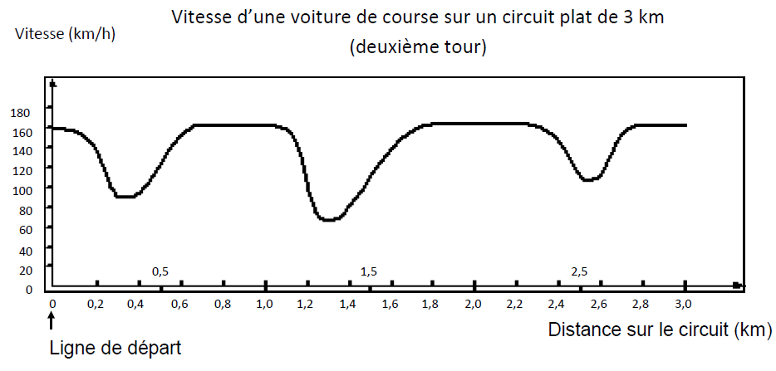
4.2 - EXEMPLE Des QUESTIONs DE Mathématiques
Question :
Voici le tracé de 5 circuits. Sur quel circuit la voiture roulait-elle lors de l’enregistrement de sa vitesse sur le graphique ci-dessus?

Slide 23
4.2 – EXEMPLE N°2 des QUESTIONs
DE Mathématiques
La pizza de PISA
    Dans une pizzeria, la pizza de base comporte deux garnitures : du fromage et des tomates.
    Vous pouvez y ajouter des garnitures supplémentaires, à choisir parmi les quatre garnitures suivantes :
    Olives
    Jambon
    Champignons
    Salami
    Question : Nadia veut commander une pizza avec deux garnitures supplémentaires différentes.
    Entre combien de combinaisons différentes Nadia peut-elle choisir ?

Slide 24
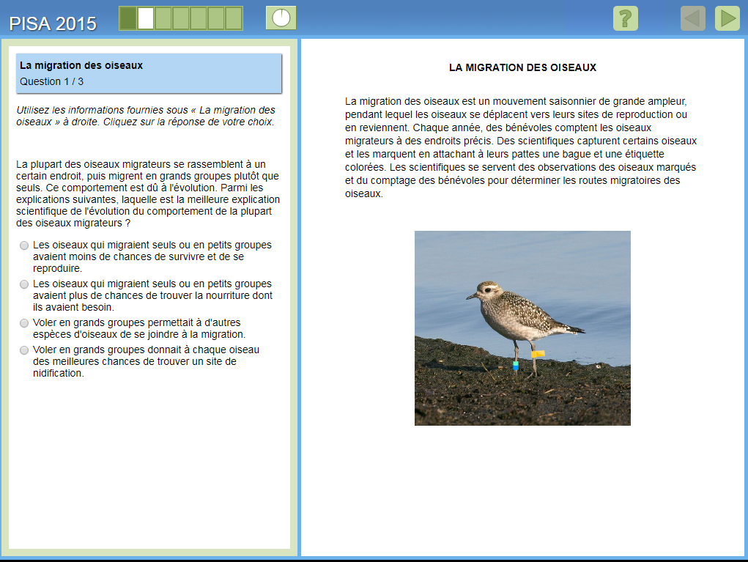
4.3 - Exemple des questions de Sciences

Slide 25
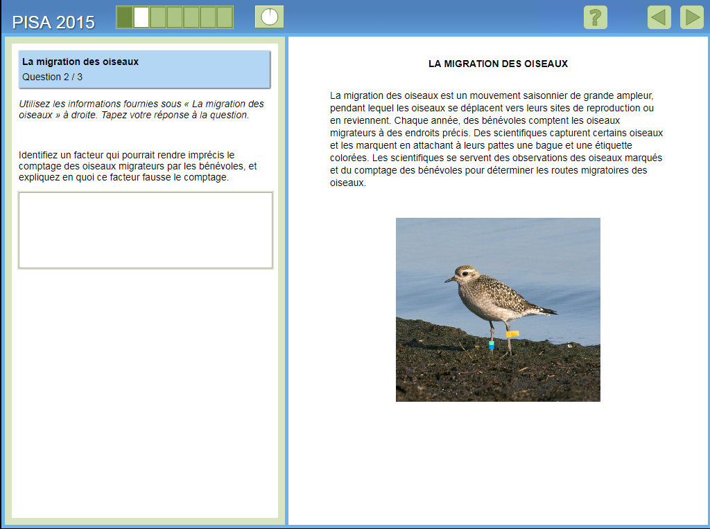
4.3 - Exemple des questions de Sciences

Slide 26
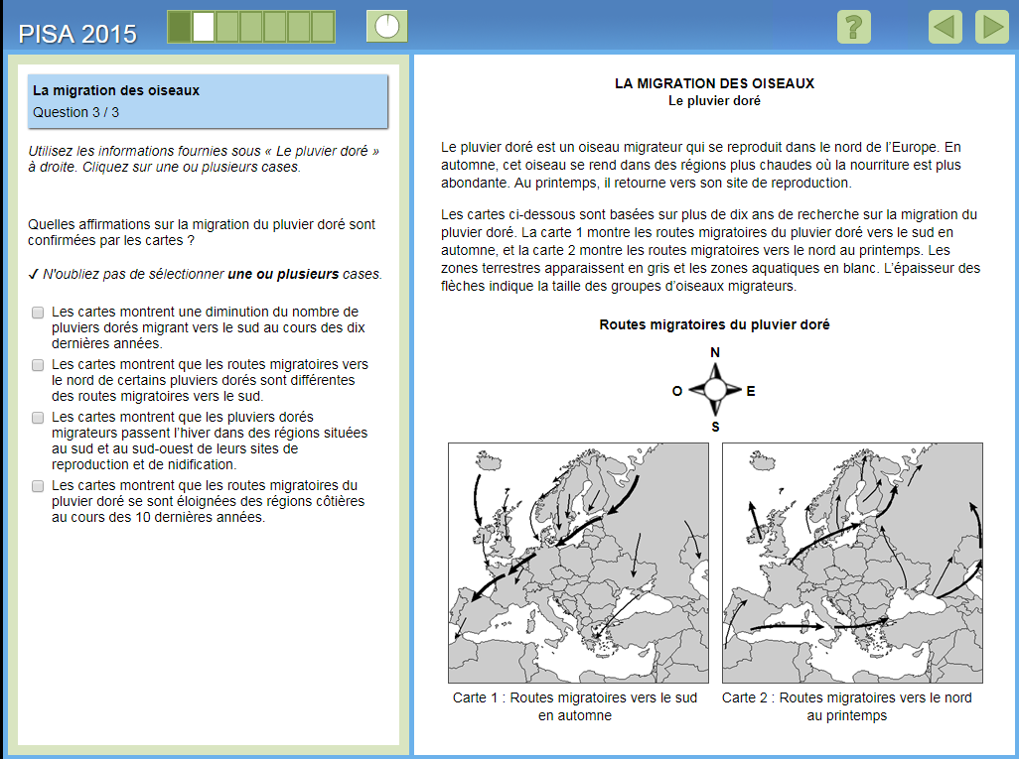
4.3 - Exemple des questions de Sciences

Slide 27
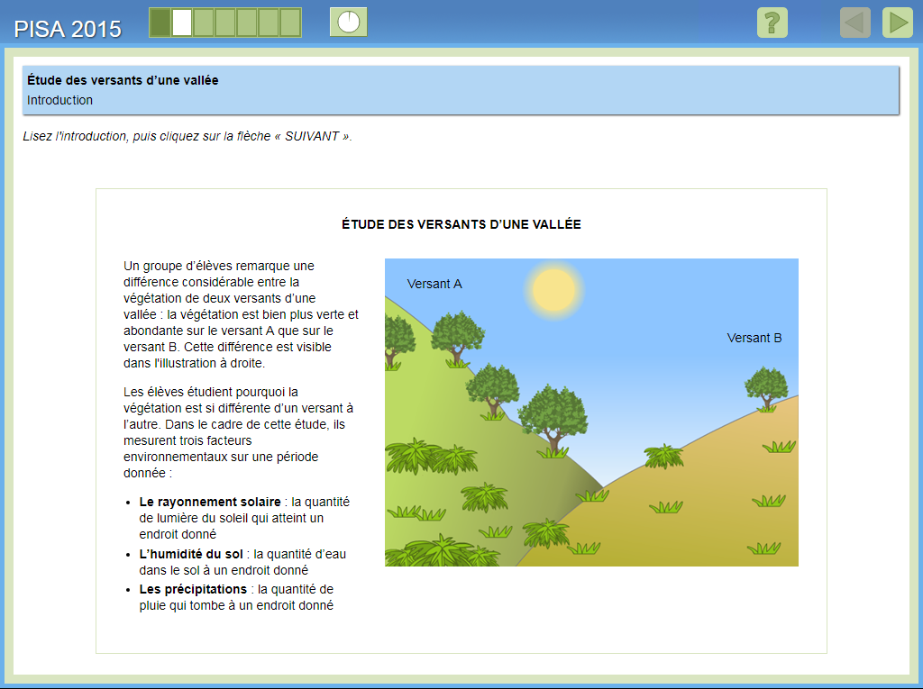
4.3 - Exemple N°2 des questions de Sciences

Slide 28
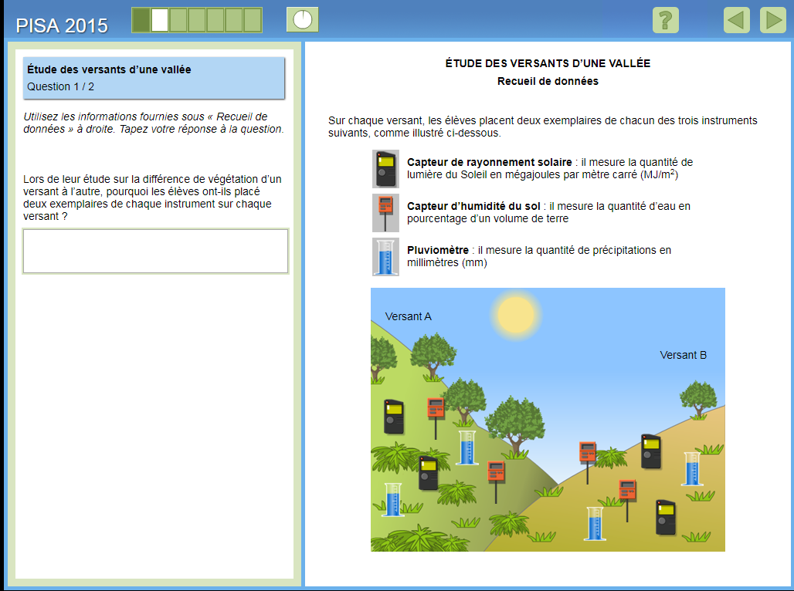
4.3 - Exemple N°2 des questions de Sciences

Slide 29
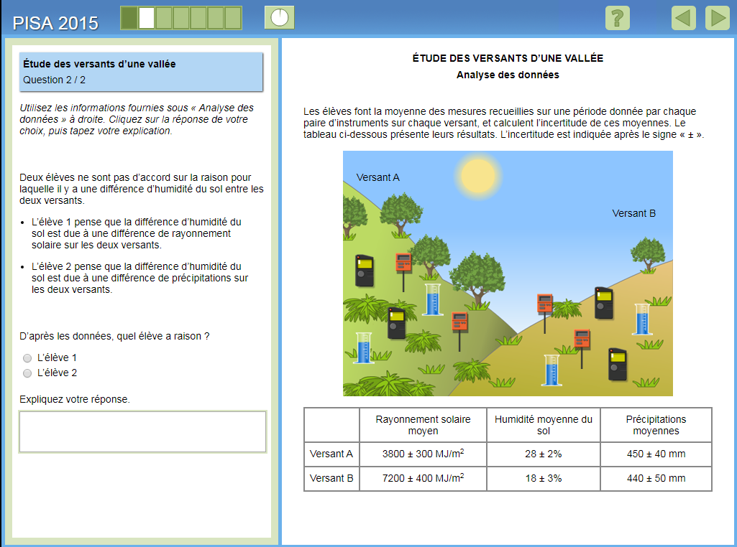
4.3 - Exemple N°2 des questions de Sciences

Slide 30
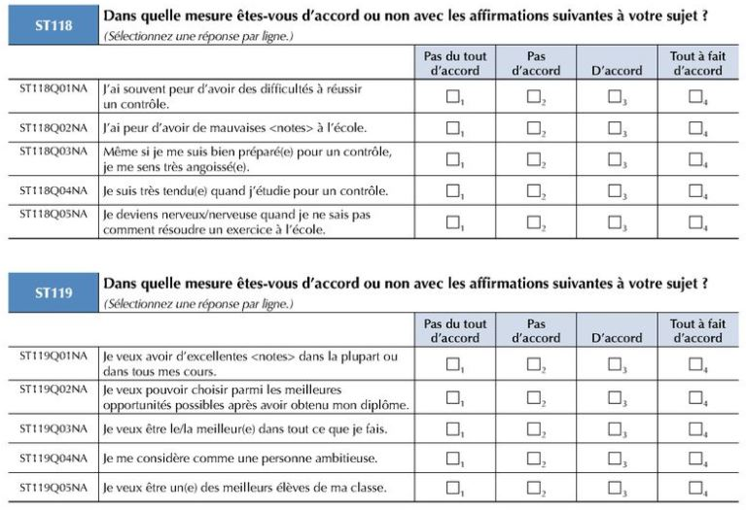
4.3 - Exemple de questionnaire CONTEXTE

Slide 31
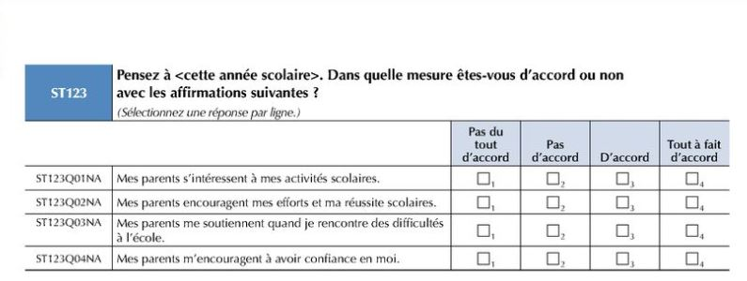
4.3 - Exemple de questionnaire CONTEXTE

Slide 32
5 - Votre participation est importante !

Slide 33
5 - VOTRE PARTICIPATION EST IMPORTANTE !
Ce que vous apporte une participation à PISA
    Ce test est un moyen pour vous de découvrir la manière dont vous mettez à profit vos connaissances lors de situations inédites (souvent hors du cadre scolaire). Vous comprendrez donc à quel point ce que vous apprenez à l’école peut vous servir dans votre quotidien.
    Vous pourrez comparer vos capacités d’élèves de France à celles de ceux du monde entier. C’est une chance de pouvoir se situer à l’échelle planétaire.
    Les données réunies à travers ce test recouvrent également les méthodes d’apprentissage. A partir des informations que vous transmettrez, le système éducatif français pourra donc être amélioré.

Slide 34


Slide 35
LIENS UTILES

Slide 36
Liens utiles
Pour approfondir
  Site de l’OCDE : www.pisa.oecd.org
  Site du ministère de l’Education nationale : www.education.gouv.fr/pisa
  Exemple de tests : http://www.oecd.org/pisa/test/other-languages/

Slide 37
ANNEXES

Slide 38
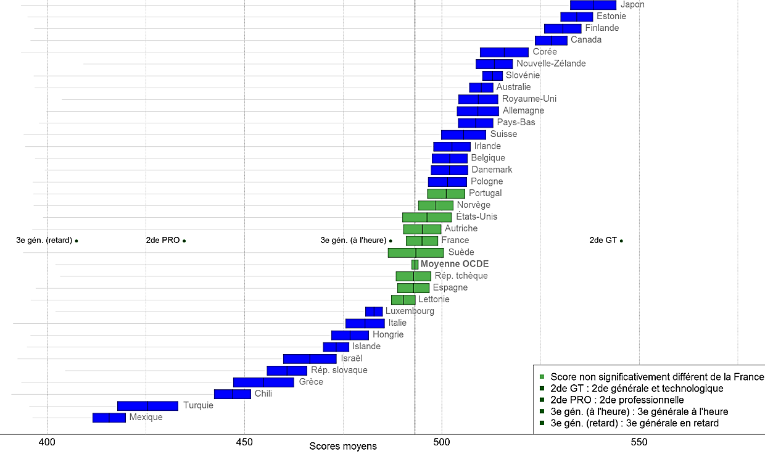
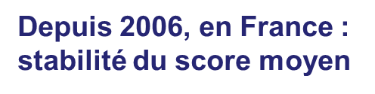
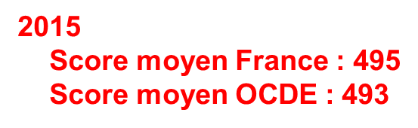
ANNEXE 1 : Résultats culture scientifique
PISA 2015
Notes:
Le graphique donne le score moyen pour chaque pays membre de l’OCDE. On trouve à gauche, les pays qui ont un score relativement faible et à droite les pays qui ont un score relativement élevé. La largeur des rectangles traduit l’intervalle de confiance autour de la moyenne qui correspond à l’erreur d’échantillonnage. Tous les pays représentés par des rectangles verts ont un score non significativement différents de celui de la France. La France obtient un score moyen de 495 points.
Donc la France n’a pas un score moyen significativement différent de celui de l’Autriche, des Etats-Unis ou de l’Espagne par exemple.

Slide 39
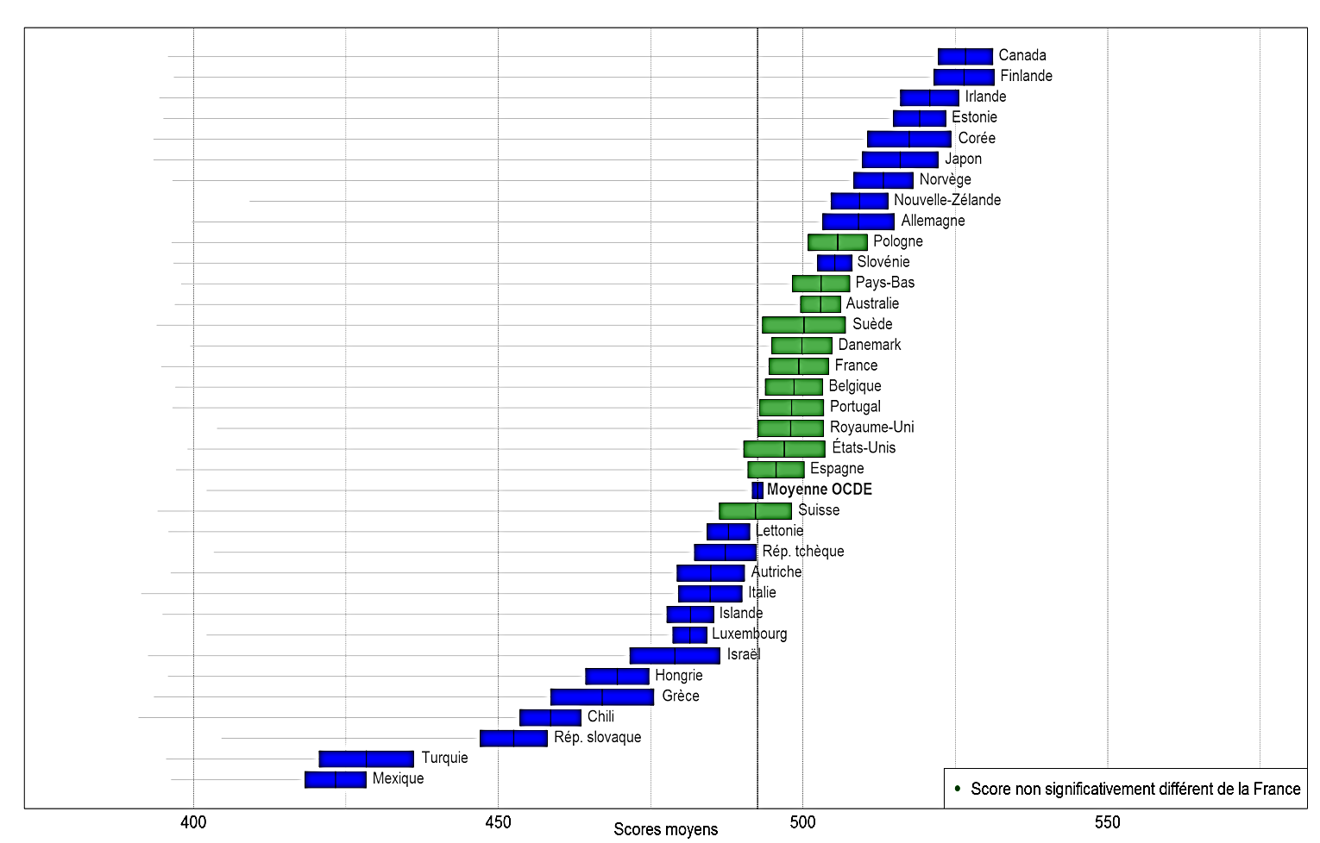


ANNEXE 2 : Résultats compréhension de l’écrit PISA 2015
Depuis 2009, en France :
Stabilité du score moyen.
Augmentation des élèves ayant les meilleurs scores.
Augmentation des élèves ayant les pires scores.
Des filles toujours plus performantes que les garçons.
Notes:
Le score moyen de l’OCDE est 493.
Le score moyen de la France est de 499, ce qui est significativement supérieur à celui de l’OCDE. la France a un score comparable à celui de la Suisse, Espagne, …Elle se situe entre le 12ème et le 21ème rang.
Majeures en 2000 et 2009
1 - Stabilité du score moyen de la France de 2000 à 2015 (variations pas statistiquement significatives)
Comme en 2012 la France (499) fait partie des pays dont le score moyen est statistiquement au-dessus de la moyenne OCDE (493)
2 – Niveaux de compétences :
En 2015, hausse du pourcentage d’élèves dans les hauts niveaux, notamment des garçons (de 7% en 2009 à 10,4% en 2015).
Depuis 2000, augmentation des élèves en difficulté dans les bas niveaux (de 15,2% à 21,5%) et dans les hauts niveaux ( de 8,5% à 12,5%).
3 - Filles/garçons :
Après une forte augmentation en 2009 (40 points) et en 2012 (44 points) la différence des scores en faveur des filles en 2015 comme en 2000 est de 29 points.

Slide 40

ANNEXE 3 : Résultats culture mathématiques PISA 2015
Depuis 2012, en France :
Stabilité du score moyen.
Accroissement de la proportion d’élèves en difficulté.
Forte dispersion des élèves sur l’échelle de scores.
Notes:
Le score moyen de l’OCDE est 490.
Le score moyen de la France est de 493, ce qui n’est pas significativement différent du score de l’OCDE.
La France a un score comparable à celui de l’Islande, l’Italie …Elle se situe entre le 15ème et le 23ème rang.
Majeures 2003 et 2012
1 – Score stable depuis 2012. Il était significativement supérieur à la moyenne de l’OCDE en 2003 (511)
2 – En France, en 2015, 23,5 % des élèves sont en dessous du niveau 2 de l’échelle, niveau que PISA considère comme le seuil de culture mathématique en dessous duquel les élèves ne possèdent pas les compétences et connaissances mathématiques leur permettant de faire face aux situations de la vie réelle en rapport avec les mathématiques. L’étude de l’évolution de ces groupes depuis 2003 montre clairement un accroissement de la proportion d’élèves en difficulté (16,6 % en 2003, 22,4% en 2012 et 23,5 % en 2015) .

Slide 41

CONTACT
Nom et prénom adresse mél site internet

